Slide 1
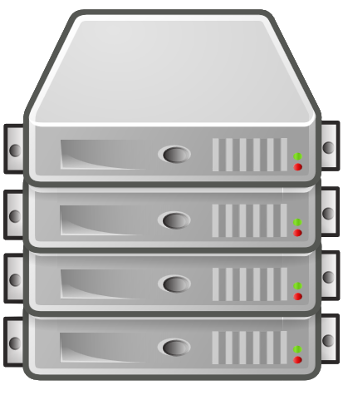
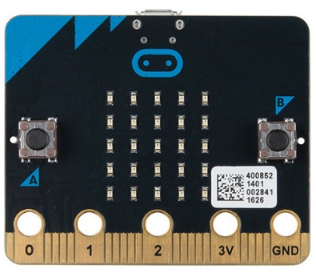

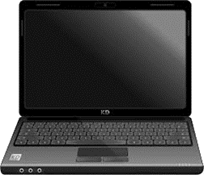


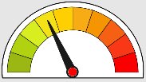
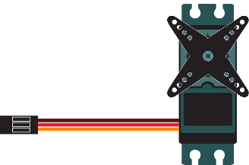
物理情報を
センシング
物理世界に
アクチュエーション
センサデータを送信
relay Service
/ webSocket
センサデータを受信
WebApps
Sensor-side
Internet
WebApps
Actuator-side

